Slide 2
Avaliação Qualitativa
das Respostas da LAI

Slide 3
JUSTIFICATIVA
Atualmente os pedidos de informações são monitorados por meio das análises dos relatórios estatísticos do e-SIC
Avaliação qualitativa ocorre:
Por meio da pesquisa de satisfação do requerente (subjetivo)
Esporadicamente, a partir de uma denúncia, reclamação ou até mesmo de ofício.
Notes:
Entre parênteses estão os respectivos princípios internacionais atendidos pela LAI

Slide 4
OBJETIVOS
Identificar problemas nas qualidades das respostas a pedidos de acesso à informação, de forma a embasar a realização de ações corretivas
Melhorar a qualidade das respostas dos órgãos e entidades do Poder Executivo federal no âmbito da LAI.
Identificar boas práticas para o cumprimento da Lei de Acesso à Informação
Diminuir quantidade de recursos relativos a pedidos de acesso à informação
Notes:
Entre parênteses estão os respectivos princípios internacionais atendidos pela LAI

Slide 5
DESCRIÇÃO DA AÇÃO
A tarefa consiste em avaliar as respostas dadas pelos órgãos aos pedidos de informação feitos por meio do e-SIC, no âmbito da LAI.
Para tanto, cada NAP receberá um grupo de pedidos conforme a definição da tabela amostral.
Os pedidos serão avaliados em relação a aspectos formais e qualitativos. Para avaliá-los, o servidor do NAP preencherá uma “Ficha de Avaliação das Repostas dos Pedidos da LAI” e responderá a perguntas relacionadas a tais critérios.
Notes:
Entre parênteses estão os respectivos princípios internacionais atendidos pela LAI

Slide 6
ESCOPO
Respostas aos pedidos feitos a partir do e-SIC.
Apenas repostas dadas ao pedido inicial.
Pedidos com respostas fornecidas no 1º semestre de 2015.
Pedidos com os seguintes tipos de resposta: acesso concedido; acesso parcialmente concedido; acesso negado; não se trata de um solicitação de informação.
Pedidos feitos para órgãos/entidades da Administração Direta, Agências Reguladoras, Autarquias e Estatais.
OBS: Não serão avaliados os pedidos direcionados para as Universidades e Instituição de Ensinos Superiores. Não serão avaliados respostas dadas aos recursos.
Notes:
Entre parênteses estão os respectivos princípios internacionais atendidos pela LAI

Slide 7
ANÁLISE AMOSTRAL
Erro |  |  | 7%
TIPO | Qtde Órgãos | Qtde Pedidos | Amostra | Universo Pedidos | Amostra Final
 | Universo Total | Universo Total | Órgãos | da Amostra de Órgão | Pedidos
Adm. Direta | 62 | 10.025 | 29 | 3.839 | 2.264
Agência | 9 | 2.717 | 6 | 2.357 | 1.113
Autarquia | 38 | 4.714 | 15 | 1.143 | 524
Estatal | 60 | 4.202 | 19 | 1.870 | 902
Sub-Total | 169 | 21.658 | 69 | 9.209 | 4.803
Top 10 | 10 | 21.272 | 10 | 21.272 | 1.428
Total Geral | 179 | 42.930 | 79 | 30.481 | 6.231
Notes:
Entre parênteses estão os respectivos princípios internacionais atendidos pela LAI

Slide 8
CRITÉRIOS
Aspectos formais

Slide 9
ASPECTOS FORMAIS
A resposta traz informação sobre a possibilidade de recurso?
A resposta traz informação sobre o prazo para recurso?
A resposta traz informação sobre autoridade competente para apreciação do recurso?
A resposta traz indicação da área responsável pela resposta?
Possibilidades:
Sim
Não

Slide 10
ASPECTOS FORMAIS
5. O órgão informou corretamente a quantidade de perguntas feitas pelo solicitante?
Sim
Não
Possibilidades:
DADOS DA RESPOSTA:

Slide 11
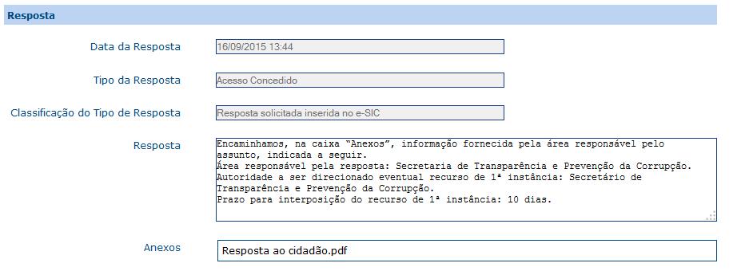
ASPECTOS FORMAIS
6. O órgão marcou corretamente o campo “tipo de resposta”?
Sim
Não
Não é possível avaliar
Observação:
- Acesso concedido
- Acesso parcialmente concedido
- Acesso negado
- Não se trata de solicitação de informação
Tipo de resposta
acesso concedido
acesso parcialmente concedido
acesso negado
não se trata de solicitação de informação

Slide 12
ASPECTOS FORMAIS
7. O órgão marcou corretamente se o pedido de acesso ou sua respectiva resposta contém informações sujeitas a restrição de acesso?
Sim
Não
Não é possível avaliar
Observação:
- Informação pessoal
- Informação classificada
- Informações protegidas por outros sigilos legais
Restrição de acesso

Slide 13
ASPECTOS FORMAIS
8. Caso a resposta anterior seja “não”, que tipo de erro foi encontrado?
O órgão bloqueou publicação que não havia informação restrita
O órgão permitiu a publicação de informação restrita

Slide 14
ASPECTOS FORMAIS
9. Caso a resposta acima seja “órgão permitiu a publicação de informação restrita””
Onde estava a informação restrita?
Texto da pergunta
Texto da resposta
Texto dos anexos
Mais de uma opção pode ser escolhida

Slide 15
ASPECTOS FORMAIS
10. Em caso de acesso negado ou parcialmente concedido, a resposta apresenta justificativa para negativa conforme um dos casos previsto em legislação?
Sim
Não
Parcialmente
Não se aplica
Observação:

Slide 16
CRITÉRIOS
Aspectos qualitativos

Slide 17
ASPECTOS QUALITATIVOS
11. A resposta dada é coerente com a solicitação de informação apresentada?
Sim
Não
Parcialmente

Slide 18
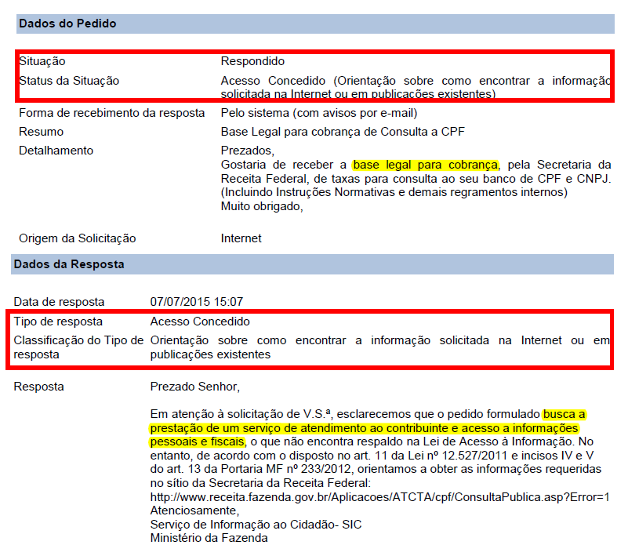
ASPECTOS QUALITATIVOS
Exemplo

Slide 19
ASPECTOS QUALITATIVOS
12. O pedido foi respondido?
Sim (totalmente)
Não (nenhuma das perguntas)
Parcialmente (apenas uma parte das respostas)
Observação:
Todas as perguntas devem ser consideradas
Responder não significa conceder acesso

Slide 20
ASPECTOS QUALITATIVOS
13. A resposta apresenta, na medida do possível, linguagem que facilita o entendimento de qualquer cidadão?
Sim
Não
Observação:
Resposta deve ser clara, objetiva e simples

Slide 21
ASPECTOS QUALITATIVOS
14. A resposta é escrita com correção ortográfica e/ou gramatical?
Sim
Não

Slide 22
ASPECTOS QUALITATIVOS
15. Faltou cordialidade na linguagem empregada na resposta?
Sim
Não

Slide 23
ASPECTOS QUALITATIVOS
16. A resposta utiliza termos técnicos desnecessariamente?
Sim
Não
Observação: em alguns casos, a resposta exige o uso de uma linguagem técnica devido a própria natureza da pergunta realizada.

Slide 24
tamara.bakuzis@cgu.gov.br
OBRIGADA

